Slide 1
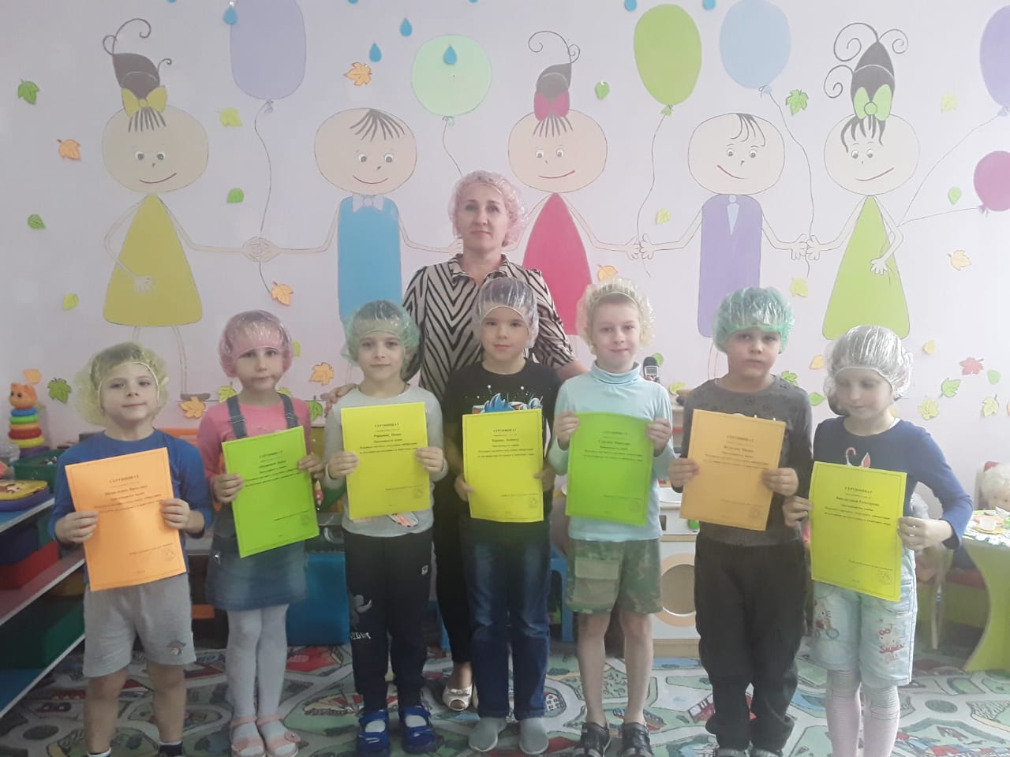
Дистанционное обучение
«Познавательное развитие с помощью экспериментирования»
Подготовила воспитатель
МАДОУ № 15:
Чалова Л.А.

Slide 2
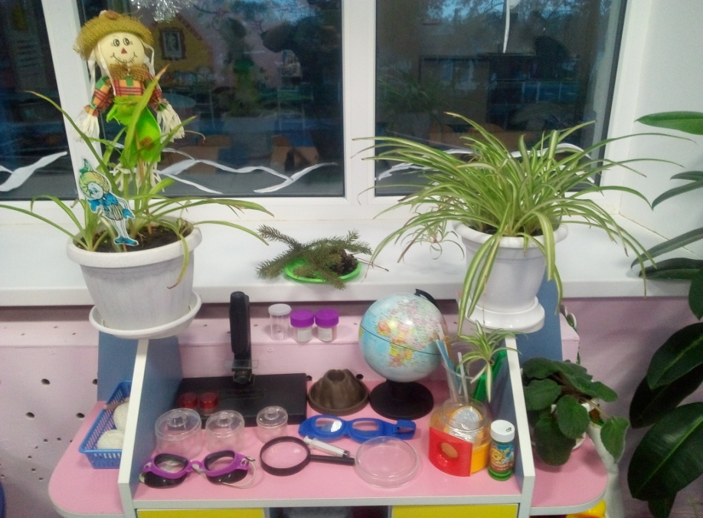
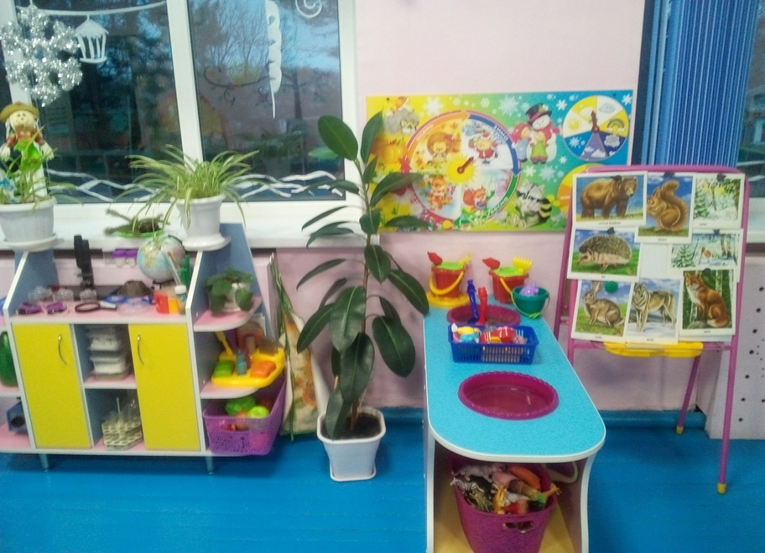
На протяжении всего дошкольного детства наряду с игровой деятельностью огромное значение в развитии личности ребенка имеет познавательная деятельность, как процесс усвоения знаний, умений, навыков. Понимая, какое значение имеет поисковая деятельность в развитии познавательной активности детей, их интеллектуальных способностей, одним из видов деятельности я выбрала детское экспериментирование.

Slide 3
В сложившейся ситуации в наше не простое время необходимо искать новые подходы для интеллектуального развития дошкольников. Интенсивное изменение в окружающей жизни, самоизоляция, отсутствие возможности посещать дошкольные образовательные учреждения диктуют педагогу необходимость выбирать современные информационные средства обучения и воспитания.

Slide 4
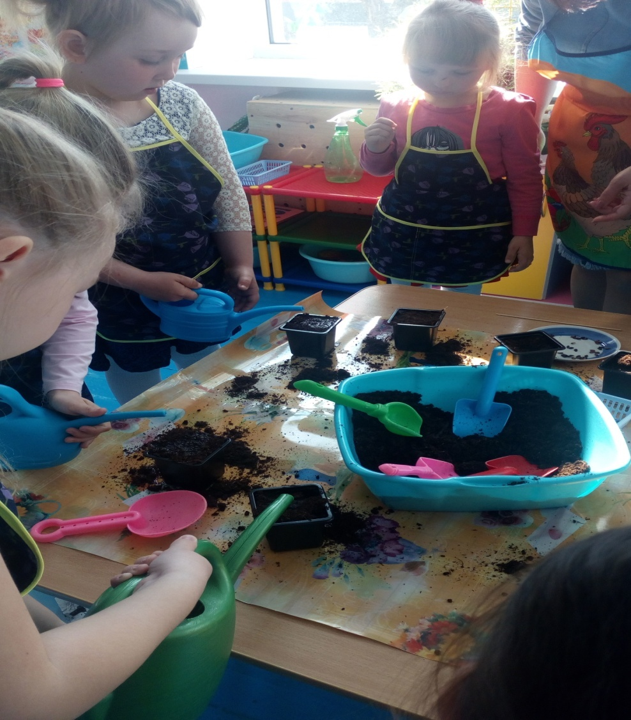
В настоящее время многие детские сады внедряют дистанционные формы обучения. Дети, которые находятся дома по той или иной причине нуждаются в образовании, в расширении своего познавательного опыта. Мы педагоги можем направить их исследовательскую и познавательную активность на изучение мира природы.

Slide 5
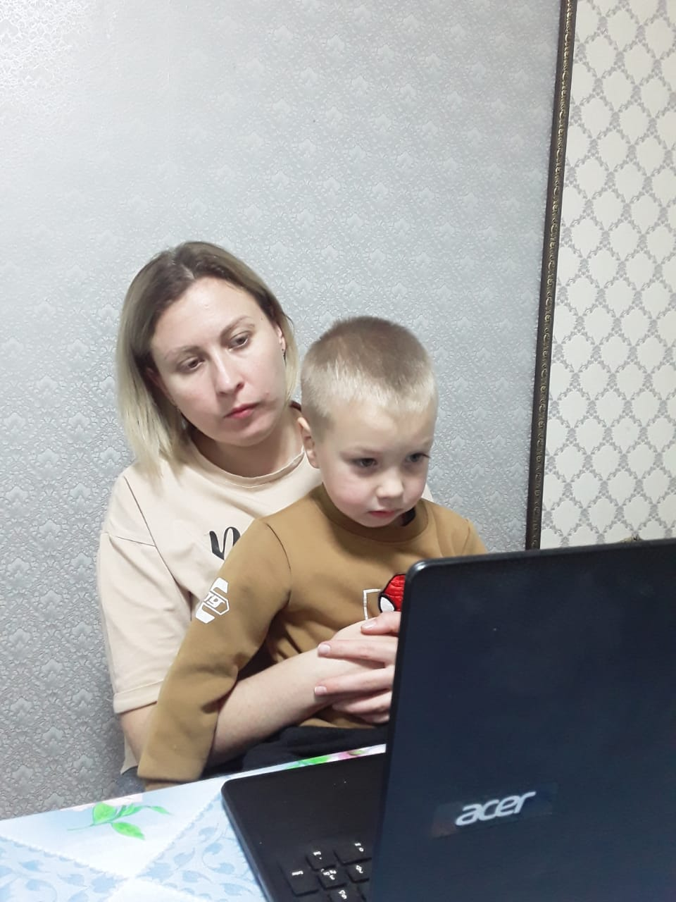
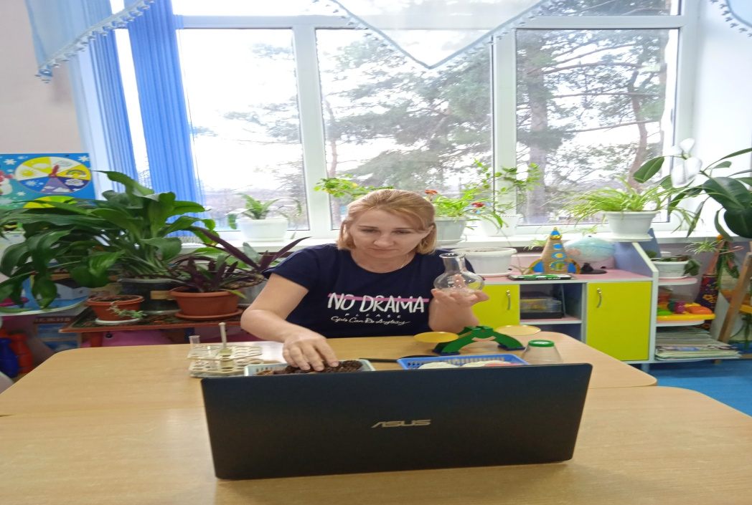
В нашем детском саду дистанционные формы обучения предполагают проведения дистанционных занятий по обучению детей навыкам экспериментирования с целью развития познавательной активности.
Для этого дистанционно были проведены родительские собрания:
«Поэкспериментируем с детьми!»
«Организация домашней лаборатории»,
«Как правильно организовать экспериментальную деятельность дома».

Slide 6
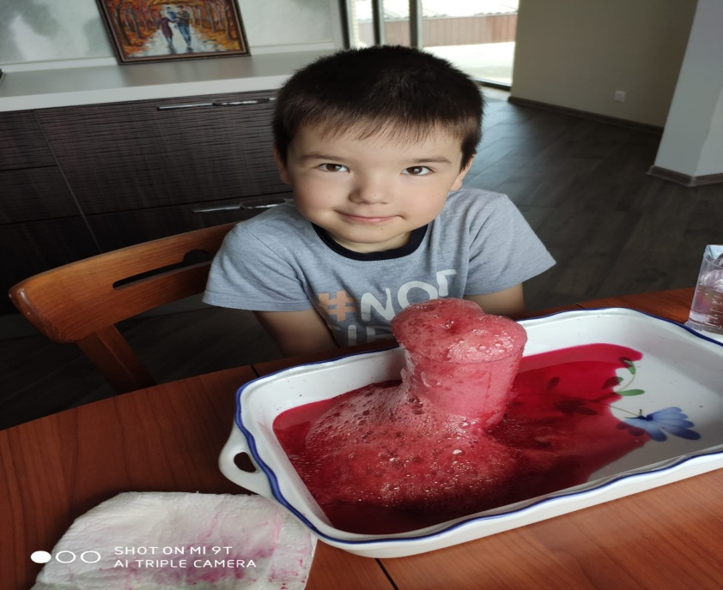
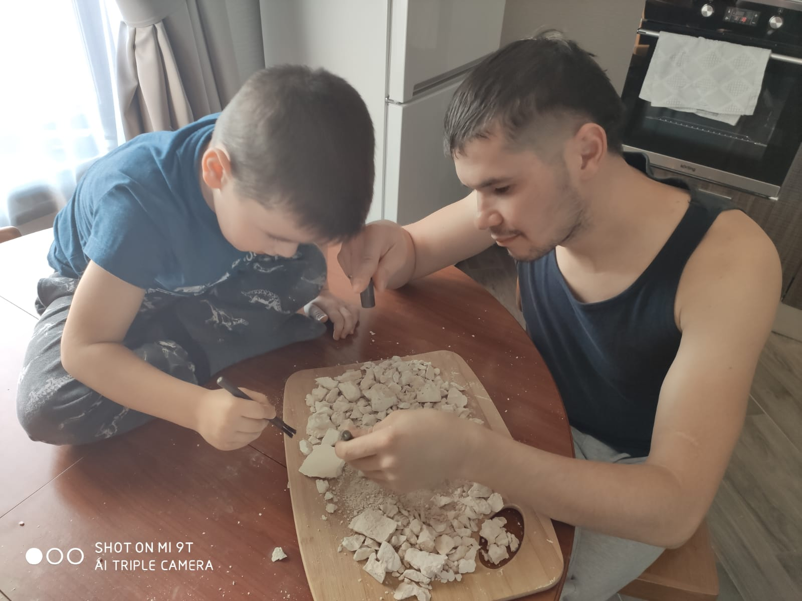
В ходе видео занятий с детьми и родителями в нашей группе были организованы занимательные опыты, эксперименты.
Родителям была предложена картотека опытов и эспериментов для проведения их в домашних условиях.

Slide 7
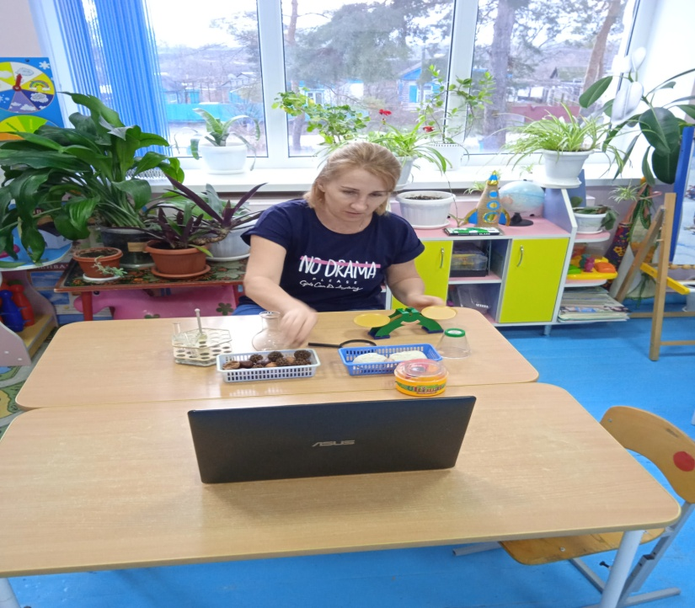
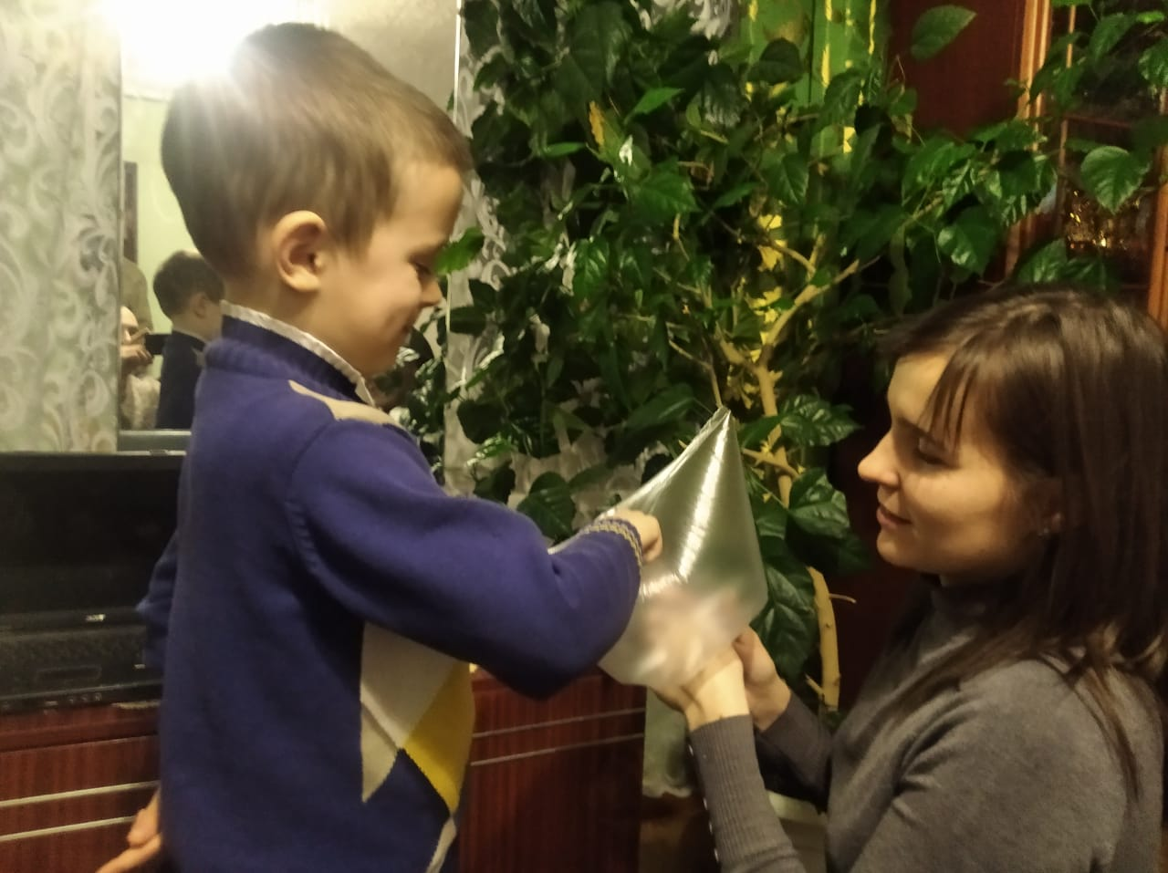
В режиме онлайн проводились показ опытов и экспериментов,
проведение опытов родителями с детьми, запись опытов и экспериментов на видео,
совместный просмотр семейный видео, обсуждение их с детьми,
обмен опытом.

Slide 8
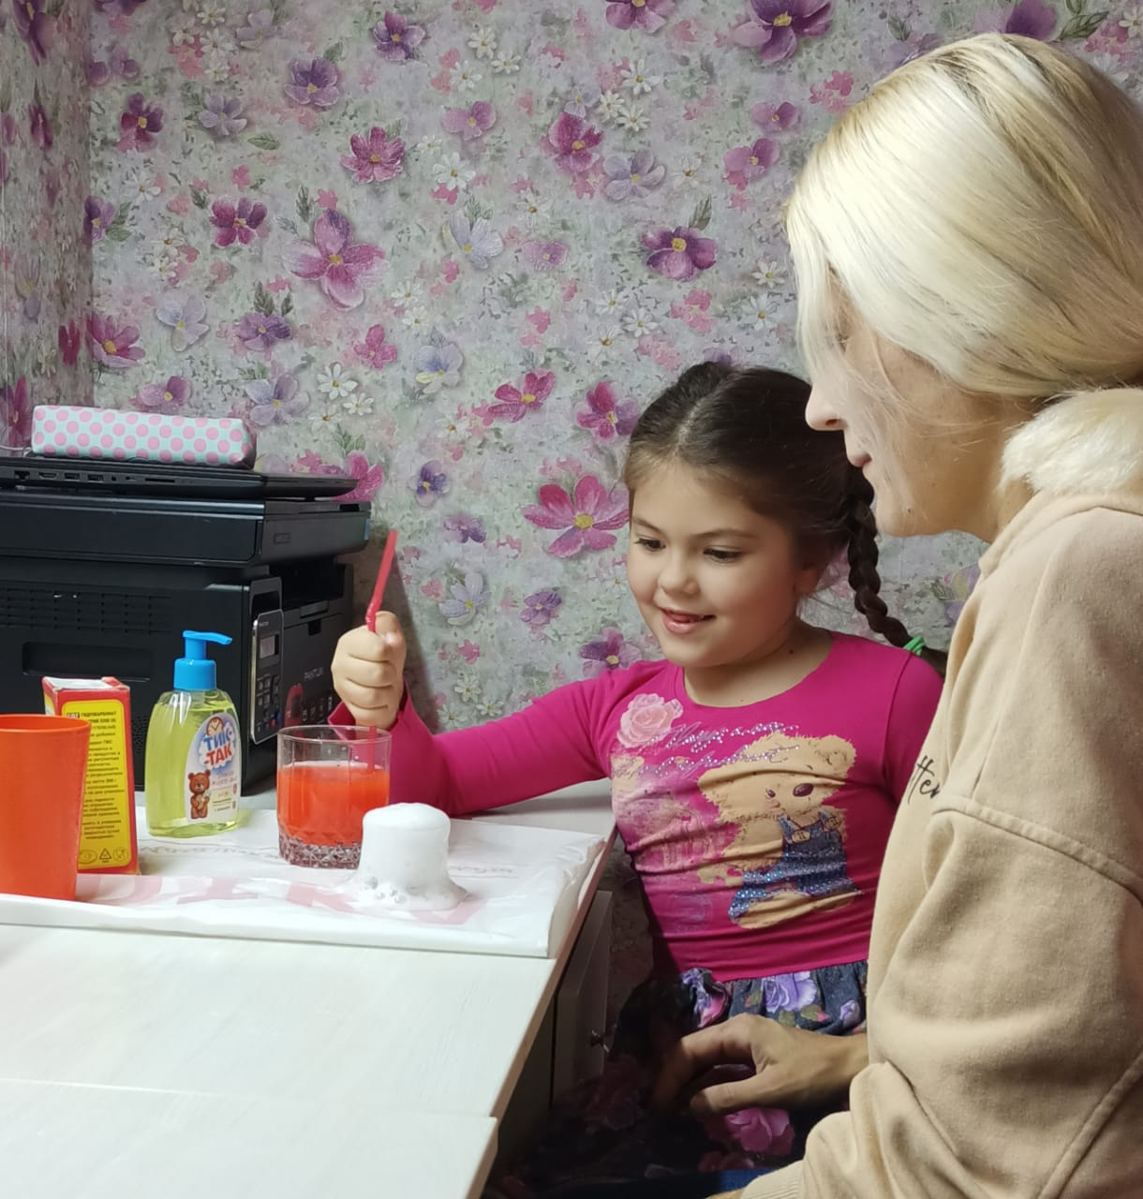
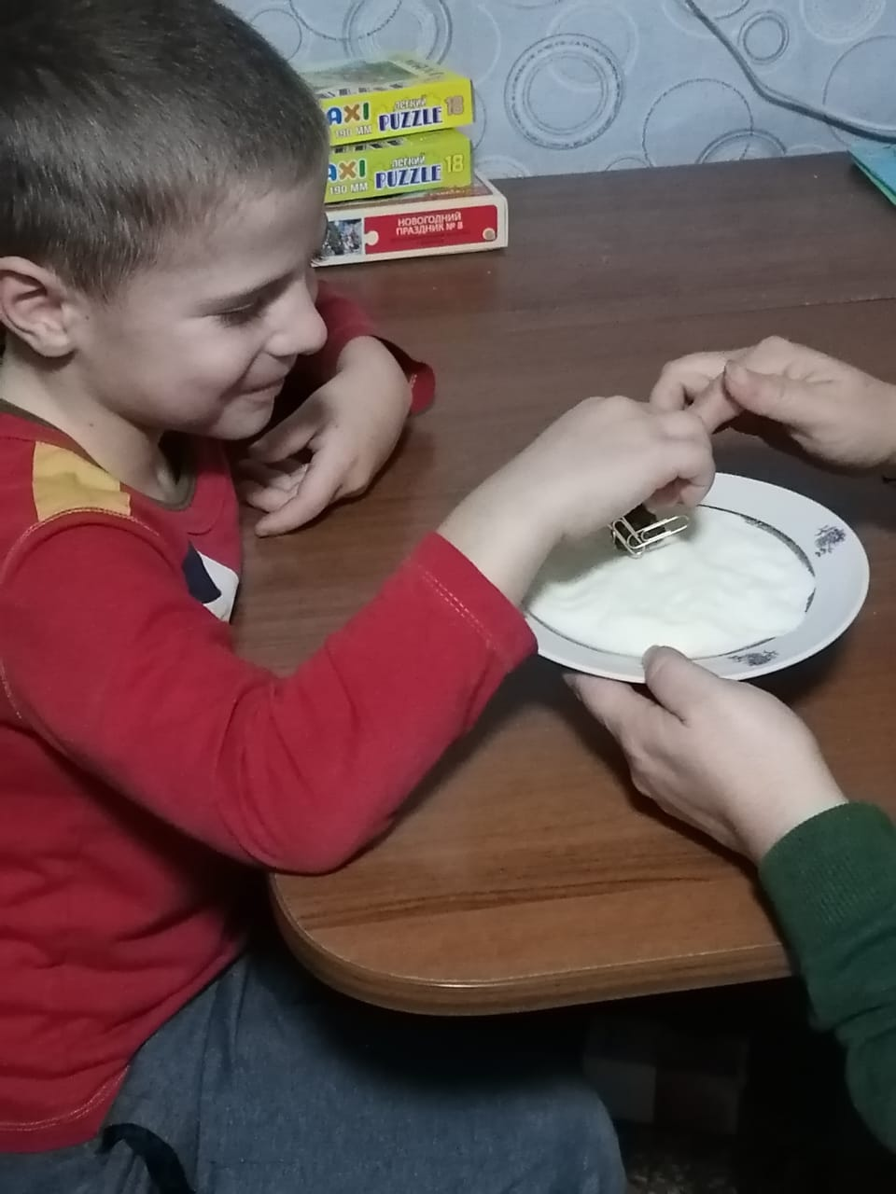

Slide 9
Результатом нашей работы стали:
Создание необходимых условий для осуществления дистанционного образования в сложившихся условиях.
Дети получают образование дистанционно.
Посредством видео занятий у детей формируются основы целостного мировидения средствами экспериментальной деятельности.
Воспитанники имеют представления об окружающем мире.
У дошкольников развиты умения: наблюдать, анализировать, сравнивать, выделять характерные, существенные признаки предметов и явлений, обобщать их по этим признакам.
Совместная деятельность родителей и детей.

Slide 10
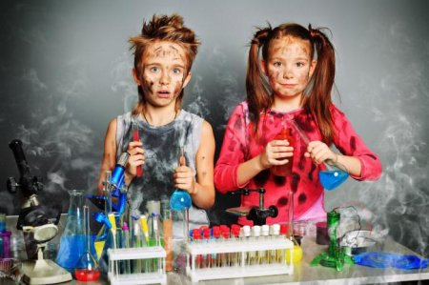
СПАСИБО ЗА ВНИМАНИЕ!

